Slide 1
Introducción a Docker

Slide 2
Temario
¿Qué es Docker?
Docker vs VM’s
Imágenes y Contenedores
Comandos básicos
Docker Compose

Slide 3
¿Qué es Docker?
Docker es una plataforma de creación de contenedores que se usa para desarrollar, distribuir y ejecutar contenedores. Docker no usa un hipervisor y se puede ejecutar en equipos de escritorio o en portátiles para desarrollar y probar las aplicaciones.
Estos contenedores incluyen todo lo necesario para que el software se ejecute correctamente, como bibliotecas, herramientas del sistema, scripts, etc.
Los contenedores se encargan de aislar el sistema de ficheros, los procesos y la utilización de recursos del sistema.
DOCKER NO ES UN VM

Slide 4
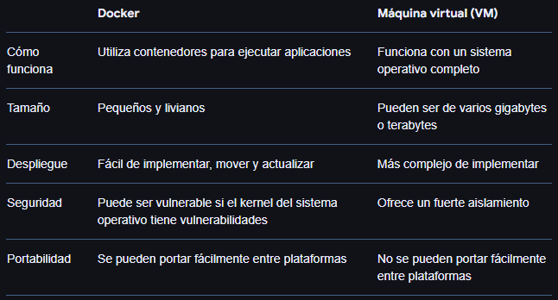
Docker vs VM’s

Slide 5
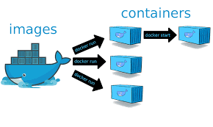
Imágenes y contenedores
Las imágenes de Docker son plantillas de solo lectura que contienen instrucciones para crear un contenedor. Una imagen de Docker es una instantánea o un esquema de las bibliotecas y dependencias necesarias dentro de un contenedor para que se ejecute una aplicación.
Un contenedor de Docker es un entorno de ejecución que tiene todos los componentes necesarios (como el código, las dependencias y las bibliotecas) para ejecutar el código de la aplicación sin utilizar las dependencias de la máquina host

Slide 6
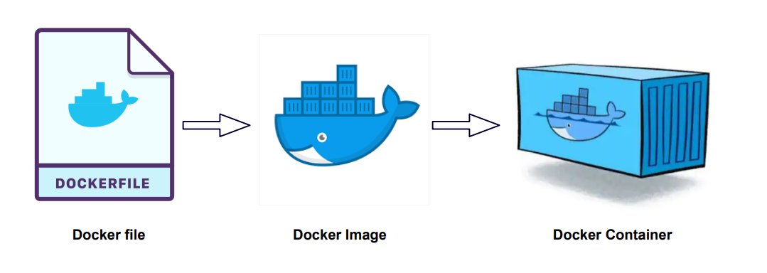
Creación de una imagen
Se puede crear una imagen desde cero, sin embargo, eso implica mucho tiempo y esfuerzo. Es mas común descargar una imagen base y empezar desde ahí a personalizar una imagen.
Un Dockerfile es un archivo de texto que indica a Docker cómo construir tu imagen. Enumera todos los comandos Docker necesarios para ensamblar una imagen de contenedor.
Utilizar un Dockerfile garantiza que tus imágenes se construyan siempre de la misma manera, haciendo que tu trabajo sea más coherente y fácil de gestionar.
Ejemplo de DOCKERFILE
Ejemplo 2 de DOCKERFILE

Slide 7
Comandos Básicos
docker run:
Descripción: Este comando se utiliza para crear y ejecutar un contenedor a partir de una imagen Docker.
Ejemplo: docker run hello-world
Explicación: Ejecuta un contenedor utilizando la imagen hello-world. Si la imagen no está disponible localmente, Docker la descargará desde Docker Hub.
docker ps:
Descripción: Lista de contenedores en ejecución.
Ejemplo: docker ps
Explicación: Muestra una lista de todos los contenedores que están actualmente en ejecución.

Slide 8
Comandos Básicos
docker pull:
Descripción: Descarga una imagen desde un repositorio, como Docker Hub.
Ejemplo: docker pull Ubuntu
Explicación: Descarga la imagen ubuntu desde Docker Hub a tu máquina local.
docker build:
Descripción: Construye una imagen Docker a partir de un Dockerfile.
Ejemplo: docker build -t mi-imagen .
Explicación: Construye una imagen llamada mi-imagen utilizando el Dockerfile en el directorio actual (.)

Slide 9
Comandos Básicos
docker stop:
Descripción: Detiene un contenedor en ejecución.
Ejemplo: docker stop <ID_del_contenedor>
Explicación: Detiene el contenedor especificado por su ID.
docker rm:
Descripción: Elimina un contenedor detenido.
Ejemplo: docker rm <ID_del_contenedor>
Explicación: Elimina el contenedor especificado por su ID.

Slide 10
Comandos Básicos
docker exec:
Descripción: Ejecuta un comando en un contenedor en ejecución.
Ejemplo: docker exec -it <ID_del_contenedor> /bin/bash
Explicación:Abre una terminal interactiva en el contenedor especificado.
docker rmi:
Descripción: Elimina una imagen Docker.
Ejemplo: docker rmi <ID_de la imagen>
Explicación: Elimina la imagen especificada por su ID.

Slide 11
Gracias

